Slide 1
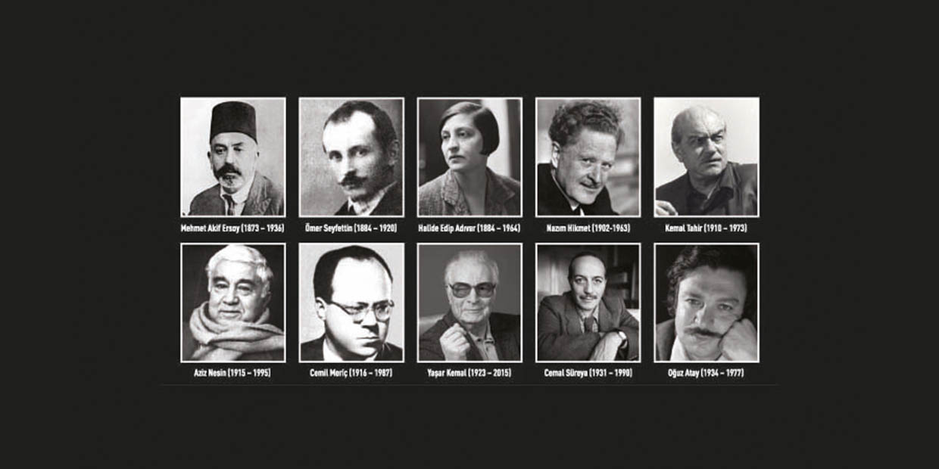

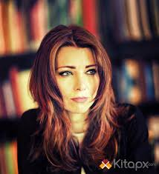
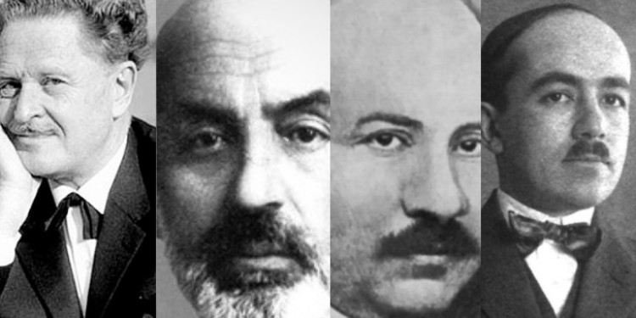
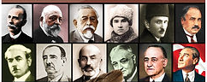
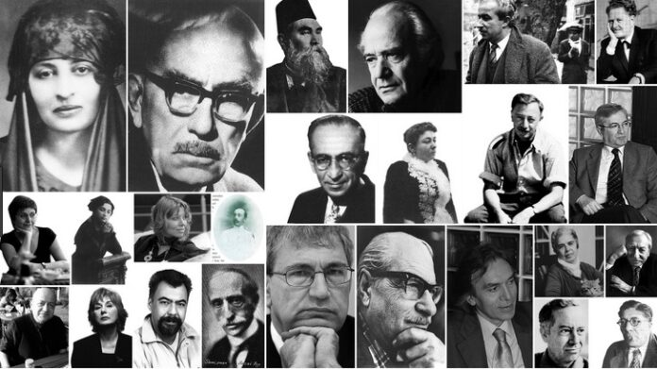
ΤΟΜ 417_Σεμινάριο Τουρκικής Λογοτεχνίας_Edebiyatın gözünden İstanbul / Η Κωνσταντινούπολη στην Τουρκική Λογοτεχνία
Δρ Ελένη Χαραλάμπους
Εαρινό Εξάμηνο 2023
https://www.e-charalambous.com

Slide 2
II. İkinci bölümde : Semboller ve Edebiyat
II.II. Edebiyatın gözünden İstanbul
[…] Cumhuriyet’ in ilk yıllarında şöhret kazanmış olan hececi şairlerden birçoğu İstanbul’ un tabii manzaralarıyla tarihi semtlerini tasvir ettikleri gibi, dış dünyayı garip tasavvurlarla hayalı bir şekle sokmaktan hoşlanan Yedi Meşaleciler de İstanbul levhaları çizmişlerdir. İkinci Dünya Savaşı sıralarında Türk edebiyatına yeni bir hassasiyet ve ifade tarzı getiren yeni nesle mensup şair ve hikayecilerin bir kısmı da büyük şehirleri, bilhassa İstanbul’ u konu olarak ele almışlardır. Bunlardan Sait Faik Abasıyanık hikayelerinde Adalar ile Beyoğlu’nu, buralarda rastladığı fakir ve orta tabakadan insanları, balıkçıları, serserileri, külhanbeyleri, sokak çocuklarını, meyhaneleri, kahveleri, parkları ve meydanları empresyonist ve sürrealist bir üslupla tasvir etmiştir. Haldun Taner, Orhan Hançerlioğlu, Oktay Akbal ve Orhan Kemal’ ın hikaye ve romanlarında İstanbul’ un çeşitli semtleri, çeşitli sosyal zümreleri ve tipleri önemli bir yer tutar. Orhan Veli Kanık bu nesilden İstanbul’ un güzelliğini en iyi anlatan şairdir. «İstanbul türküsü», «Kapalıçarşı», «İstanbul’ u dinliyorum» ve «Galata köprüsü» isimli şiirleri Yahya Kemal’ den çok ayrı bir İstanbul görüşünü ihtiva eder (55). Behçet Necatigil, bütün şiirlerinde İstanbul’ da yaşayan fakir ve orta halli insanların ıztırap ve sıkıntılarını anlatır. İlhan Berk, sürrealist bir üslupla yazdığı Galile denizi (1958) adlı şiir kitabında, Yahya Kemal’ in ihtişamlı bir şekilde tasvir ettiği İstanbul’ u, karmakarışık bir medeniyetler enkazı, maddi ve manevi bir sefalet sergisi olarak gösterir, Atilla İlhan’ ın şiirlerinde de İstanbul hissi, sosyal gerçekçilik zaviyesinden görülmüştür.(Mehmet Kaplan, 1992:58)

Slide 3
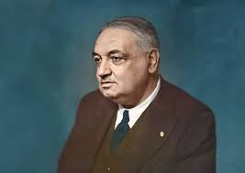
ΙΙ.ΙΙ.Ι. İstanbul ile ilgili Şiirler
Yahya Kemal Beyatlı
[…] İstanbul’ u şiirde en güzel ele alan milliyetçiliği İstanbul’ u sevmekle başlatan Yahya Kemal’ dir. Yaratmekâna oturulmuş tarih, vatan, din gibi kültür unsurları "meyvenin içindeki usare gibi gizlidir". Yahya Kemal’e göre İstanbul, basit bir çevre değil, tarih içinde çok boyutlu ve derinliği olan ve Türk tarihini temsil eden canlı bir varlıktır. Cumhuriyetten sonra şiirde İstanbul daha sığ ve sathî bir bakışla Orhan Veli’ de devam edecektir.
Romanda Hüseyin Rahmi, nesirde Ahmet Rasim, İstanbul’daki yerli ve mahallî yaşayışı ve insanları ele alırlar. Onlar edebiyatımızda faklı bir bakış tarzı yaratırlar. Kısmen Ahmet Mithat’ tan başlayan bu mahallîlik, Hüseyin Rahmi ile Ahmet Rasim’ in eserlerinde oldukça müşahhaslaşır ve tipker çarpıcı özellikleriyle vurgulanır. Ayrıca Yakup Kadri ile Halide Edip, konusu İstanbul’ da geçen eserleriyle burada zikredilebilir.(Bilge Εrcilasun, 1997: 464)

Slide 4
[…] Rüya gibi bir akşamı seyretmeğe geldin,
Sımanı veren memleketin her tepesinde,
Evet, İstanbul ve bütün vatanı, tarihimizde, halkımızla, ıstırap ve neşemizde, bizi birçok şeylerde o kadar üstü yapan macera ve tecrübelerden miras hayat ve dünya görüşümüzle, kendimizi hep onun sesinde duyduk. Güneş mabedi gibi azametli ve öyle aydınlık manzumelerinde o bize kendimizden bahsetti. Onun ilhamı milli hayatın en mucizeli aynası oldu. Yıllardır bu aynanın ışık tufanında yıkanıyoruz. Böyle olduğu için hayatımıza ve kendimize şimdi bir yabancı gibi bakmıyoruz.
Gerçek vatan şiirini onunla tanıdık. Vatan şairi derken sık sık vatandan bahsedenleri kasdetmiyorum, vatanı dilin içinde ve öz cevheriyle kuran şairden :
Ardında vatan semtinin ormanları kuytu
(Ahmet Hamdi Tanpınar στο Kazım Yetiş, 1998:531)

Slide 5
Yahya Kemal Beyatlı - İstanbul fethini gören Üsküdar
Sarfedilmiş nice kol kuvveti gündüz ve gece,
Karadan sevkedilen yüz gemi geçmiş Halic’e;
Son günün cengi olurken, ne şafakmış o şafak,
Üsküdar, gözleri dolmuş, tepelerden bakarak,
Görmuş İstanbul’ a yüzbin meleğin uçtuğunu;
Saklamış durmuş, asırlarca, hayâlinde bunu.
(Muzaffer Uyguner,1992:93)
Yahya Kemal Beyatlı - Türk İstanbul
[….]İstanbul’ un bugünkü, haraplığı, birinci derecede, geçen asırların başında, her memlekette olduğu gibi, Türkiye’ de de, büyük sınâatin küçük sınâati münkariz etmesi ve İstanbul çarşısını ancak ecnebî malı satar bir hâle getirmesi ondan sonra da harb felâketlerinin ardı arası kesilmemesi olmuştur. (Şükrü Elçin & Muhtar Tevfikoğlu, 1987:120)

Slide 6
Yahya Kemal Beyatlı - Bir Başka Tepeden
[…] Sana dün bir tepeden baktım aziz İstanbul!
Görmedim gezmediğim, sevmediğim hiç bir yer.
Ömrüm oldukça, gönül tahtımda keyfince kurul !
Sade bir semtini sevmek bile bir ömre değer.
Nice revnaklı şehirler görülür dünyada,
Lakin efsunlu güzellikleri sensin yaratan.
Yaşamıştır derim, en hoş ve uzun rüyada
Sende çok yıl yaşıyan, sende ölen, sende yatan.
(S. Behlül Toygar, 1965: 48)

Slide 7
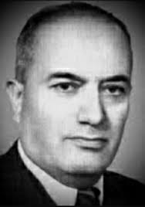
Vehbi Cem Aşkun - İstanbul Âşığını kaybetti
[…]Yahya Kemal İstanbul’ a âşıktı. Yalnız bir semtini sevmek için bile ömrü kısa buluyordu. Bu yüzden yazlarım yavaş geçmesini, günlerin de hiç kısalmamasını istiyordu. Zira, ölmek ona ürküntü vermiyor. Ancak vatandan ayrılışı zordu. Bu acıya dayanamıyordu. (Μünir Süleyman Çapanoğlu, 1958:97)

Slide 8
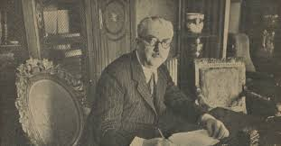
Mithat Cemal Kuntay - Eski Boğaziçi
[…] Siz şimdi inanmazsınız amma bu serabın,
Sahilleri var, ayları, yıldızları vardı.
Ben böyle değildim, bu deniz böyle değildi :
Bambaşka bir alemdi, kımıldardı, akardı.
Mehtabını yaktıkça, erittikçe hayalim
Sahilleri altındı, semavatı gümüştü
Yıldızları alnımda, nigahımda birikmiş
Ummanları ömrümle beraber yürümüştü
Vaktiyle bu hicranlı periler masalında
Her gölge bir insan kadar inceydi, derindi
Ormanların, dağların saltanatıyla
Her haclesi gönlüm gibi bir derbederindi. (Ümit Yaşar Oğuzcan & Tarık Dursun K.,1961:8)

Slide 9
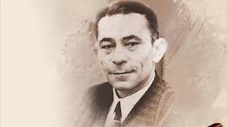
Cahit Sıtkı Tarancı
[...] Hayatından en çok memnun olduğu bir dönemi yaşadığı Paris’ te, yine de İstanbul gözünde tütmektedir. Bir de «Ziya Osman Saba». Bunu, kendisine yazdığı 1 Şabat 1939 tarihli mektubunda : «Canım İstanbul : Nasıl tütmesin ki gözümde, on iki şerefeli minarelerinin üzerinde senin dost çehren gülümsüyordur» diye dile getiriyor. O günlerde yazdığı şiirlerde aile ve memleket özlemini de mısralarına dökmektedir. İste bir kaç örnek :
Tüylerinin renginden bilirim
Hangi kuş hangi iklimden gelir;
[…] Bugün hava güzel,
Bugün içim içime sığmıyor.
Annemden mektup aldım.
Memlekette gibiyim.
(BUGÜN HAVA GÜZEL adlı şiirden)(Gültekin Samanoğlu, 1988: 12)

Slide 10
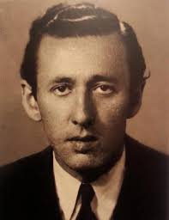
Orhan Veli Kanık – İstanbul’u dinliyorum
[…]İstanbul`u dinliyorum, gözlerim kapalı
Önce hafiften bir rüzgar esiyor;
Yavaş yavaş sallanıyor
Yapraklar, ağaçlarda;
Uzaklarda, çok uzaklarda,
Sucuların hiç durmayan çıngırakları
İstanbul`u dinliyorum, gözlerim kapalı. (Asım Bezirci & Kemal Özer, 2002:40)

Slide 11
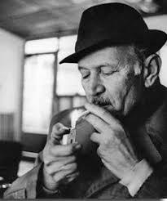
Oktay Rifat – İstanbul Türküsü
[…]Kasımpaşa kıyıları tersane
Bir kız sevdim alimallah bir tane
Herdem sevdalıya kız mız bahane
Top çiçeğim deste gülüm
Canım İstanbullum
Aman aman bahane
Gittim baktım şıkır şıkır Balıkpazarı
Üç tek attım sarhoş oldum ayak üzeri
Üç doluya üç tanecik badem şekeri
Top çiçeğim deste gülüm
Canım İstanbullum
Aman aman badem şekeri (Ümit Yaşar Oğuzcan & Tarık Dursun K.,1961:16)

Slide 12
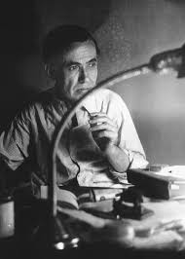
Behçet Necatigil - Barbaros meydanı
[…]Biliyorum ayıp ve mânasız
Ama peşlerinden gidiyorum
Gezmeye çıktıkları vakit
Ana kız.
Utanır da belki
Anasının sırtındaki
Yeldirmeden,
Kız bir adım önde gider
Sezdirmeden.
Beşiktas`ta Barbaros Meydanı
Sağı anıt, solu türbe
Ortası kare şeklinde,
Parkıdır yoksulların
Bilhassa yaz ayları.

Slide 13
Fidanların, mezarların önünde
Yontulu taşlar çepçevre,
Yer yer banklar konulmuş,
Meydana dolmuş millet
Sıra sıra oturmuş.
Ah genç kız kalbi,
Sıralara bakar elbet.
Meydanın ilerisi deniz kıyısı
Karaya çekilmiş kayıklar
İskele gazinosu yanda
Sulara dökülmüş ışıklar
Üsküdar şu karşısı.
O nemli topraklara
Ana çöker yorgun argın,
Kalmış gözü arkada
Kendi ayakta kızın. (Ümit Yaşar Oğuzcan & Tarık Dursun K.,1961:24)

Slide 14

Cahit Külebi - İstanbul
[…]Anladım bu şehir başkadır
Herkes beni aldattı gitti,
Anladım bu şehir başkadır
Herkes beni aldattı gitti,
Yine kamyonlar kavun taşır
Fakat içimde şarkı bitti.(Asım Bezirci & Kemal Özer, 2002:235)

Slide 15
Cahit Külebi - RÜZGAR (1936-1949) - İSTANBUL’ DAKİ
[…] İstanbul’ da bir sevdiğim vardı
Keçi yavrusuna benzer,
Rüzgâr eserdi hafiften gözlerinde
Halden anlardı. […]
Yanakları güz elmasına benzer
Soğuk havalarda,
Ormanlar gibi bakışları;
Çocuktu, aceleci bir hali vardı.
Bahar günleri geldi miydi
Saçları uçardı.
[…]Adını bile unuttum
Yüzünü de, gemileri de,
Yalnız ara sıra aklıma geliyor
Sabah akşam iş başında
Ve asfalt caddelerde. (Cahit Külebi,1985:75)

Slide 16
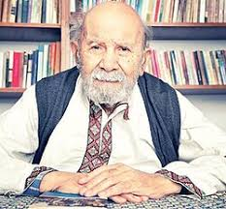
Vedat Türkali - İstanbul
[…]Salkım salkım tan yelleri estiğinde
Mavi patiskaları yırtan gemilerinle
Uzaktan seni düşünürüm İstanbul
Binbir direkli Halicinde akşam
Adalarında bahar
Süleymaniyende güneş
Hey sen ne güzelsin kavgamızın şehri(Vedat Türkali, 1978:33)

Slide 17
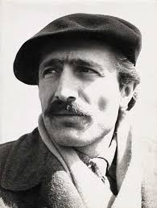
Özdemir Asaf - Diyek
[…]Türkiye’ de İstanbul ne ise,
İstanbul’ da gece ne ise,
Gecede yürümek ne ise,
Yürürken düşünmek ne ise,
Seni unutmamacasına düşünmek ne ise,
Unutmamanın anlamı ne ise,
Seni sevmek ne ise,
Saklayayım, yok söyleyeyim derken
Birden aşka düşmek ne ise.
Her neyse…(Özdemir Asaf, 1996:172)

Slide 18
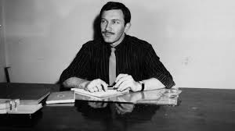
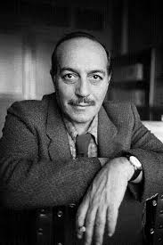
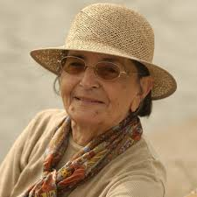
Turgut Uyar – Edirnekapı üstüne şiir
[…] İstanbul dediler mi benim aklıma,
Vaiz sokağı gelir hemen.
Edirnekapı gelir, evimiz gelir
Köşe başında duran bir güzel kız gelir.
(Ümit Yaşar Oğuzcan & Tarık Dursun K.,1961:63)
Cemal Süreya - Güzelleme
[…] Vapurdaydık vapur kıyıdan gidiyordu
Üç kulaç öteden İstanbul gidiyordu
Uzanmış seni usulca öpmüştüm
Hemen yanımızdan balıklar gidiyordu
(Ümit Yaşar Oğuzcan & Tarık Dursun K.,1961:73)
Gülten Akın - Yalnızlık Camları
[…] Açıktayız gözlerimizin ardı kapkara
Bir ayrılışta yıkılıyoruz
Bir ayrılışta bağlarımız kopuyor
Burası İstanbul(Ümit Yaşar Oğuzcan & Tarık Dursun K.,1961:74)

Slide 19
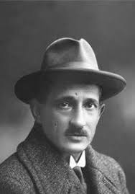
ΙΙ.ΙΙ.II. İstanbul'u anlatan romanlar
Refik Halit Karay - İstanbul’un Bir Yüzü
[…] Karay ‘İstanbul’un Bir Yüzü’ romanında bireysel ve toplumsal alanda yaşanan sosyopsikolojik değişim ve dönüşümleri eski ve yeni yaşam algısı ekseninde irdeler. Eserde İstanbul’u sosyo-psikolojik olarak iki ana tabakaya ayıran yazar, İstanbul’un bir yüzünü ötekileşmiş, “eski ve yeni devirdeki devlet adamları ve bunlarla ilgileri olan insanlar” […] olarak ortaya koyarken diğer bir yüzünü ise kendilik eksenli yaşayan insan birlikteliği olarak görür.(Veysel Şahin, 2017:269-270)

Slide 20

Refik Halit Karay - İstanbul’un Bir Yüzü
[…]Eserde yer alan her bölümde kendi içinde İstanbul’un farklı bir yüzünü irdeler. ‘İstanbul’un Bir Yüzü’ romanında “II. Abdülhamit devri ile II. Meşrutiyet sonrası İstanbul’u idari kadro, aile hayatı, eğlence anlayışı ve insanlar arasındaki çeşitli münasebetleriyle gelenek ve görenekler açısından mukayese edilir; İttihat ve terakki mensuplarının ve bunların Birinci Dünya Savaşı sırasında zengin ettikleri insanların hayatı” (Aktaş, 2004, s. 98) eserin genel izleksel kurgusunu oluşturur. Bu bakımdan Osmanlı Devleti’nin tarihsel süreçte yaşadığı ikilemler simgesel anlamda devletin merkezi ve kimliksel mekânı olan İstanbul üzerinden verilir.[…] Romanda İstanbul simgesel anlamda toplumun belleksel mekânıdır. [..] Refik Halit Karay, Meşrutiyet’in ilanından sonra İstanbul’un ve İstanbullunun ötekileşen hallerini; fakir zengin, alaturka alafranga, eski ile yeni yaşam algısı arasına sıkışıp kalan insanların yaşam tarzını ve kişilik özelliklerini gözler önüne serer.[…](Veysel Şahin, 1997: 469-470)

Slide 21
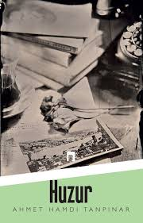
Ahmet Hamdi Tanpınar - Huzur
[...]Mümtaz, için kadın güzelliğinin iki büyük şartı vardı. Biri, İstanbullu olmak, öbürü de Boğaz’ da yetişmek. Üçüncü ve belki en büyük şartının tıpkı tıpkısına Nuran’a benzemek, Türkçeyi onun gibi teganni edercesine konuşmak, karşısındakine onun gözlerinin ısrarıyle bakmak, kendisine hitab edildiği zaman kumral başını onun gibi sallayarak konuşana dönmek [...](Ahmet Hamdi Tanpınar,1986:90)
[…] Among modern Turkish writers, the poet Yahya Kemal (Beyatlı), his protege Ahmet Hamdi Tanpınar, and Tanpınar’s literary heir Orhan Pamuk are considered the most prominent readers of İstanbul’ s enigmatic character. Currently, Pamuk holds the unofficial title of İstanbul’ s most acclaimed literary son. Nevertheless, Pamuk would agree that Tanpınar, whose work has strongly influenced his, is the most commanding modern figure in the pantheon of İstanbul poets. (Azade Seyhan, 2008:136)

Slide 22

Kemal Tahir - Esir Şehrin İnsanları
[…] Kâmil Bey, o zamana kadar bir türlü anlıyamadığı bazı şeylerin sebeplerini şimdi bulmuştu. Mesela|: İstabulu dolduran büyük camilerin yanına neden böyle sürü sürü cemaatsiz mescit yapılmış? Devrin, bir fermanla baş kesip aynı fermanla bütün bir serveti yağma etmek usulüne çare bulmak için …Her vakıf, din perdesi altında garanti edilmiş bir servetten, emniyete alınmış bir mirastan ibaret …. (Kemal Tahir, 1956:37)

Slide 23

Zülfü Livaneli - Leyla'nın Evi
[…] Το βραδινό σκοτάδι κάλυπτε σιγά σιγά την Ισταμπούλ σαν μια χοντρή κουβέρτα. Παρατήρησα τους επιβάτες και την ίδια στιγμή σκεφτόμουν πως όλοι τους πρόσφυγες· ο καθένας με τον τύπο του : μελαχρινός ο ένας, ξανθός ο άλλος, Βαλκάνιος ο διπλανός, ο άλλος Κεντροασιάττης …. Αν έφερναν τώρα κάποιον εδώ, χωρίς να του πουν πού βρίσκεται, και τον ρωτούσαν, δε θα μπορούσε με κανέναν τρόπο να πει ότι τούτοι δω είναι όλοι πολίτες της ίδιας χώρας.
Κάποιοι ήρθαν από τα Βαλκάνια, άλλοι έφυγαν από τον Καύκασο και κατέληξαν εδώ, άλλοι, πάλι, απ’ την Κεντρική Ασία κι απ’ τη Μέση Ανατολή, από τη Χετζάζη, την Υεμένη, τα Ιεροσόλυμα, τη Ρωσία, τη Γεωργία, τη Βοσνία, τη Βουλγαρία…Τούτος εδώ ο τόπος είναι ένα καταφύγιο.[…] Η ιστορία της περιοχής αυτής του κόσμου είναι μια ιστορία κατάληψης της περιουσίας του ενός από τον άλλο. Ο καβγάς για το βιος κρύβεται πίσω από τις συγκρούσεις και τους περισσότερους πολέμους : σπίτια που αδειάζουν, σπίτια που γεμίζουν, αγώνες δικαστικοί για την κτηματική περιουσία. […] Η ιδέα να γραφτεί Το σπίτι στον Βόσπορο και να ιστορηθεί αυτή η τραγωδία της απόκτησης ιδιοκτησίας, που έχει με τον έναν ή τον άλλο τρόπο σφραγίσει τις ζωές ολονών μας, γεννήθηκε εκείνη τη μέρα στη βενζινάκατο.(Zülfü Livaneli, 2018:10-11)

Slide 24
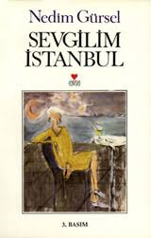
Nedim Gürsel - Sevgilim İstanbul
[...]Σε γνώρισα σιγά σιγά. Όπως ανακαλύπτεις με του χεριού σου την ευλυγισία το άγνωστο κορμί μιας γυναίκας. Όμως εσύ πάντα υπήρχες. Από τότε που οι Μεγαρείς, υπακούοντας στο δελφικό χρησμό, φθάσαν στις όχθες σου κι εγκαταστάθηκαν στη χερσόνησο απέναντι από το ακρογιάλι των τυφλών, κι ακόμα πιο πριν, από τότε που για να προστατευτούν από τα άγρια θηρία στήσαν με καλαμιές τις καλύβες τους οι πρώτοι άνθρωποι εκεί που ο Βαρβύρης χύνεται στον Κεράτιο. […] Με των μπαχαρικών τη μυρωδιά έβρισκαν το δρόμο τους οι τυφλοί. Καράβια φορτωμένα στάρι ανοίγαν πανιά για τη Βενετία, τη Γένοβα και τη Μαρσίλια. (Nedim Gürsel, 1990:9, 11)

Slide 25
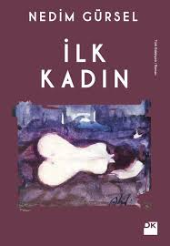
Nedim Gürsel : Kadınlar Kitabı
[…]çamurlu dar sokaklarında yürüdüğü doğru. Ama üç denizin birleştiği yerde kurulduğundan bu yana yayılıp genişleyen, genişledikçe de çürüyen İstanbul kenti salt sokaklardan ibaret değil ki ! Geniş caddeler açıldı, eski ahşap konakların bahçeleri alan oldu. Sonra kıyılara beton döküldü, gökdelenler kurşun kubbeleri, ince minareleri kapattı. İstanbul iki büyük imparatorluğun başkenti olduğu sürece görkemli bir köydü, doğru. Sokakları çamurlu ve dardı. Köşebaşlarında yankesiciler, arsalarda sahipsiz köpekler vardı. Sur yıkıntılarında cami avlularında dilenciler yaşıyordu. Ama o bu kente geldiğinde surları Aksaray alanına bağlayan iki geniş cadde açılmış, troleybüsler tramvayların, altlı üstlü geçitler trafik polislerinin yerini almıştı. Bizans kemerlerinin altında hızla geçip gidiyordu otomobiller. Sokak fenerleri de korkunç gölgelerle birlikte tarihe karışmıştı elbet. Köpek havlamaları otobüs homurtularından duyulmuyor, ezan nicedir hoparlörle okunduğundan müezzinin yanık sesi Haliç tersanelerinden gelen madenî seslere karışıyordu.(Nedim Gürsel, 1983:30)

Slide 26
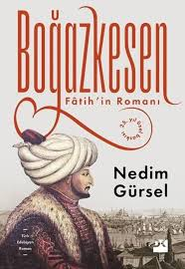
Nedim Gürsel - Boğazkesen: Fatih'in Romanı
[…]Ama şimdi, kaptan köşkünün önündeki bir sandığın üzerine oturmuş Boğaz’ ı seyrederken Nefeli’ nin kollarının Konstantinopolis’i çevreleyen aşılmaz surlar gibi onu bir gün saracağından kuşkusu yok. Aylar sonra bu akşam yeniden buluştuklarında yaşamı da değişecek. Ve artık birbirlerinden hiç ayrılmayacaklar.[…]İstanbul’ da, böyle amaçsız dolaşmalarım sırasında keşfetmiştim eski evleri. Yine bu dolaşmalarımdan birinde Bizans sarnıçlarına inmiş, Galata’ nın küflü, ıslak mahzenlerinde oturmuştum. Kitaplarımın birçoğunda da İstanbul’u anlatmıştım. Hem uzaktayken İstanbul’ a duyduğum özlemi, hayâlimdeki kenti, hem delikanlılık günlerimin, artık anılarıma ait olan İstanbul’ u hem de gezginlerle tarihçilerin yazıp çizdikleri İstanbul’ u dile getirmiştim. Kentin sokaklarını da anlattığım olmuştu, ahşap yapılarıyla büyük otellerini, saraylarını da. Camilerinden olduğu kadar kiliseleriyle sinagoglarından da söz etmiştim.[…]Kitaplıkta bulduğum bir el yazmasının tozlu sayfalarını karıştırırken İstanbul’ un kuruluş efsanelerine dalıp gitmişim. […] Ama az sonra, öğrencilerle hocalar, başta mübahasadan çıkan sadrazam ve bilginlerle birlikte namaza durduklarında, Ayasofya’ nınkinden yüksek olmasa da, büyük ve geniş kubbede bir ses yankılanacak : "Allahüekber!" (Nedim Gürsel, 1998:24,61,119)

Slide 27
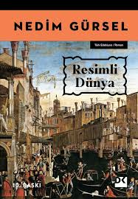
Nedim Gürsel - Resimli Dünya
[…] εκείνος τριγυρνούσε συνέχεια στα αδιέξοδα δρομάκια της Ισταμπούλ.[…] Ο Κιαμίλ ένιωσε μια ακατανίκητη επιθυμία να ήταν στη θέση του παιδιού.[…] Στο μυαλό του ζωντάνεψε εκείνο το υπόγειο υγρό και σκοτεινό διαμέρισμα σε μια από τις φτωχικές γειτονιές της Ιστανμπούλ.[…]Τις μέρες των αργιών, αυτήν ακριβώς την Ιστανμπούλ έβγαινε να ανακαλύψει, έστηνε το καβαλέτο του μακριά από τις θορυβώδεις λεωφόρους, τα πολυάνθρωπα παζάρια, σε κάποια πλαγιά, άλλες φορές σε κανένα άδειο οικόπεδο, και ζωγράφιζε ένα κομμάτι φύσης που ποιος ξέρει πώς είχε σωθεί από την ανοικοδόμηση, από τη μόλυνση του περιβάλλοντος, τα δεμένα, σε μιαν αχρησιμοποίητη πια αποβάθρα, καΐκια, την πράσινη, γαλάζια, μπλε, μοβ θάλασσα που άλλαζε χρώμα κάθε ώρα της μέρας, κάποιο άσπρο καράβι που από μακριά έμπαινε στο Βόσπορο. (Nedim Gürsel, 2002:44,50,53)

Slide 28
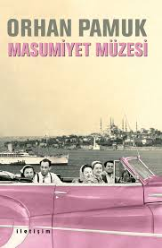
Orhan Pamuk - Masumiyet Müzesi
[…] "Sahip olmak" ifadesinden söz ettiğime göre, hikayeme bir alt zemin oluşturan ve bazı okurlarımız ve bazı ziyaretçilerimiz tarafından da zaten çok iyi bilinen bir konuya yeniden döneyim. Özellikle çok sonraki kuşakların, mesela 2100 yılından sonra müzemize gelen misafirlerin bu konuyu anlamakta güçlük çekebileceğini tahmin ederek "antropolojik" denen türden bazı tatsız - eskiler nahoş derdi - bilgileri, tekrardan korkmadan simdi vermem gerekiyor.
İsa’dan 1975 güneş yılı sonra, İstanbul’un merkezi olduğu Balkanlar, Ortadoğu ve Güney ve Batı Akdeniz topraklarında, genç kızların "bekâreti", evliliği kadar korunması gereken kıymetli bir hazine olmaya devam ediyordu. Batılılaşma, modernleşme denen süreçler ve daha çok da şehirleşme sonucu genç kızların gittikçe daha ileri yaşta evleniyor olmaları, bu hazinenin pratik değerini İstanbul’ un bazı semtlerinde hafifçe düşürmeye başlamıştı. Batılılaşma yanlıları, uygarlaşma ile eş tutukları modernleşme sonucunda, bu ahlakın ve hatta konunun unutulacağına iyimserlikle inanıyorlardı. Ama o yıllarda İstanbul’ un en Batılılaşmış ve zengin çevrelerinde bile, bir genç kızın evlenmeden önce bir başka erkekle "sonuna kadar" giderek sevişmesinin bazı ciddi anlam ve sonuçları vardı[…](Orhan Pamuk, 2010:72-73)

Slide 29

Mario Levi - İstanbul Bir Masaldı
[…] Gerçeklere, görebildiklerime, bir tanık kimliğiyle yaşayabildiklerime gelince… Koyu bir Cumhuriyet Halk Partiliydi Muhittin Bey. Günlük siyasi olaylarla ilgili değerlendirmelerde koyu bir Demokrat olan Mösyö Jak’la bu yüzden sık sık tartışırdı. (Mario Levi, 2009:51)
[…] Schwartz’ ın İstanbul’ daki hikayesi, Olga’ nın hatırlayamadığı, "yazgı" larını, hep "başka" coğrafyalarda taşımak zorunda kalan o gezgin terziyle, eşini her "farklı" hayatında izlemeyi, gerektiğinde "büyütmeyi" bilmiş Rigalı o "çilekeş" kadının "yeni bir iklimdeki" yerlerini biraz daha iyi anlamaya çalıştıkları o günlerde başlamış. Hiçbir yere gereğince uyum sağlayamamış o insanların, yeni sokaklarını, evlerini, odalarını, duvarlarını, dillerini giderek benimsemeye, en azından kabullenmeye başladıkları, yeni, başka günlermiş artık o günler…Yeni, başka, değiştirilebilmiş, "kazanılmış" gibi görünen günler [….] O "Devrimin", bambaşka hayatlar için, bambaşka bir şehre savurduğu, "soyluluklarını" yalnızca geçmişlerinde ya da içlerinde yaşatabilecek "göçmenlerin", o yeni konukların, giyimlerinin yanı sıra, saç şekilleri, yaşama biçimleri, dilleri, müzikleri, dansları, en önemlisi de "efsaneleriyle" İstanbul’a yepyeni bir öneri getirdikleri, […](Mario Levi, 2009:120)

Slide 30

Ahmet Ümit - İstanbul Hatırası
[…] Αγναντεύαμε την πόλη απ’ τη θάλασσα. Ο Νεβζάτ, ο Ντεμίρ κι εγώ. Η Ιστανμπούλ ήταν σκεπασμένη με ομίχλη … Κι η θάλασσα το ίδιο … Σκεπασμένο με ομίχλη και το σκάφος μας … Αυτό που διακρίναμε ήταν οι μιναρέδες του Σουλταναχμέτ, ο τρούλος της Αγιασοφιάς, οι πύργοι του Τόπκαπι. Η πόλη έδινε την εντύπωση ότι ποτέ δεν είχε λεηλατηθεί, ποτέ δεν είχε καταστραφεί, ποτέ δεν είχε ρυπανθεί.[…] Αγναντεύαμε την πόλη απ’ τη θάλασσα. […] η γιορτινή προσευχή στο Σουλεϊμάνιγιε, το ευλογημένο νερό του αγιάσματος , οι τάφοι των ακολούθων του Μωάμεθ, ο σταυρός που ανασύρεται απ’ τη θάλασσα…. (Ahmet Ümit, 2012: 683)

Slide 31
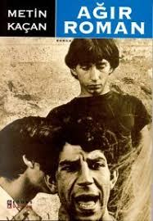
Metin Kaçan - Ağır Roman
[…]Kolera’ da olup biten her şeye karışan zengin ve softa takımı hiç aksatmadan tertemiz giyinip kiliselerine giden Rumlara daha fazla gıcık kapıyorlardı. Ve her seferinde Rumlar’ a bir pislik yapmadan rahat edemiyorlardı. Bu defa, çocukların ellerindeki okların ucuna teneke sarıp okların ucunu sivri ve saplanır vaziyete getirerek, ahenkli adımlarla kiliseye gitmekte olan Rumların üzerine saldırttılar. Çocuklar, savaş baltalarının topraktan çıktığına inanıp "Hoka hey" ve "Allah Allah" naraları atarak kiliseye girmekte olan Rumlara oklarını çekip çekip bıraktılar. (Metin Kaçan, 1991:15)

Slide 32
Βιβλιογραφία :
Adıvar, H. E.(1993). Sinekli Bakkal. İstanbul: Atlas. PL248.A3S5 1993
Adıvar, H. E.(1999). Ο δρόμος του Σινεκλί Μπακάλ, (μετάφραση Φραγκώ Καραογλάν). Αθήνα : "Νέα Σύνορα" Εκδοτικός Οργανισμός Λιβάνη. PL248.A3A53K3 1999
Asaf, Ö.(1996). Yalnızlık paylaşılmaz: şiir. İstanbul: Adam Yayınları.
PL248.O946Y35 1996
Aykol, E.(2010).Αντίο Ιστανμπούλ, (μετάφραση Αθανάσιος Ζαράγκαλης). Αθήνα : Κριτική. PL248.A974A53Z37 2010
Behramoğlu, A.(1983). Şiirler 1959-1982. İstanbul: Adam Yayınları. PL248.B446S55 1983
Bezirci, A. & Özer, K. (2002). Dünden Bugüne Türk Şiiri, cilt IV. İstanbul : EVRENSEL BASIM YAYIN.
Çapanoğlu, M. S. (1958). İstanbul şairi Yahya Kemal: Hayatı, hatıraları, nükte ve fıkraları, o'nun için neler söylediler, neler yazdılar?: Bir kaç İstanbul Şiiri. İstanbul: Yeni Matbaa.PL248.B48Z587 1958
Elçin, Ş. & Tevfikoğlu, M.(1987). Yeni Türk Nesri Antolojisi. Ankara: Kültür ve Turizm Bakanlığı Yayınları. PL232.Y4 1987
Εrcilasun, Β.(1997).ΥΕΝİ TÜRK EDEBİYATİ ÜZERİNE İNCELEMELER. Ankara : Akçağ.
Göktürk, H. İ. (1987).Mithat Cemal Kuntay. Ankara: Kültür ve Turizm Bakanlığı Yayınları. PL248.G6 1987
Güler, M.(1990). İstanbul kanatlı ben: roman. İstanbul: Cem Yayınevi. PL248.G857I88 1990

Slide 33
Güntekin, R. N.(1991). Gökyüzü. İstanbul : İnkilap kıtabevi. PL248.G8G6 1991
Gürsel, N.(1983). Kadınlar Kitabı. İstanbul: Cem.
Gürsel, N.(1986). Η πρώτη γυναίκα.(μετάφραση Γιώργος Βίλλιος). Αθήνα: Εξάντας.
Gürsel, N.(1990). Αγαπημένη μου Ισταμπούλ,(μετάφραση Ανθή Καρρά). Αθήνα: Εξάντας. PL248.G87S4815 1990
Gürsel, N.(1998). Boğazkesen Fâtih'in romanı. İstanbul: Can. PL248.G87B64 1998
Gürsel, N.(2000). Resimli Dünya. İstanbul: Can Yayınları. PL248.G87R47 2000
Gürsel, N.(2002). Εικονογραφημένος κόσμος: μυθιστόρημα, (μετάφραση Φραγκώ Καράογλαν). Αθήνα: Ελληνικά Γράμματα. PL248.G87R48A53K37 2002
Kaçan, M. (1991). Ağır roman. Istanbul : Metis. PL248.K2215A355 1991
Kaplan, M. (1992). Türk edebiyatı üzerinde araştırmalar. İstanbul: Dergah Yayınları.PL205.K28
Külebi, C.(1985). Bütün Şiirleri. İstanbul : Adam. PL248.K77A178 1985
Levi, M. (2009). İstanbul Bir Masaldı. İstanbul: Doğan Kitap.PL248.L49I88 1999
Levi, M.(2013). Η Ιστανμπούλ ήταν ένα παραμύθι, (μετάφραση Λεωνίδας Καρατζάς). Αθήνα: Ωκεανίδα. PL248.L49I8815 2013
Livaneli, Z.(2018). Το σπίτι στον Βόσπορο : μυθιστόρημα, (μετάφραση Φραγκώ Καράογλαν). Αθήνα: Εκδόσεις Πατάκη. PL248.L5A53K37 2018
Μασσαβέτας, Α.(2012). Κωνσταντινούπολη: η Πόλη των απόντων. Αθήνα: Πατάκης. DR723.M38 2012
Narlı, M. (2012). ORHAN KEMAL'İN İSTANBUL ROMANLARI (POPÜLER ROMANIN SULARI)'NDA TEMA . Türk Dili ve Edebiyatı Dergisi , 31 (0) , 205-215.

Slide 34
Oğuzcan, Ü. Y. & Dursun K., T.(1961). Şiirimizde aşk ve kadın: antoloji.
İstanbul: Ümit Yaşar.PL234.S5 1961
Özön, M. N. (1945). Hüseyin Rahmi Gürpınar'dan seçilmiş parçalar. İstanbul: Hilmi Kitabevi.PL248.G84Z646 1945
Pamuk, O. (2009). Το μουσείο της αθωότητας, μετάφραση Στέλλα Βρετού. Αθήνα: Ωκεανίδα. PL248.P34M3715 2009
Pamuk, O. (2010). Masumiyet Müzesi. İstanbul: İletişim. PL248.P34M37 2010
Şafak, E. (2007). Το μπάσταρδο της Κωνσταντινούπολης. Αθήνα: Λιβάνη. PS3619.H328B3715 2007
Şafak, E. (2014). Περηφάνια. Αθήνα: Εκδόσεις Παπαδόπουλος. PL248.S221A53P3 2014
Şahin, V. (2017). EFİK HALİT KARAY’IN ‘İSTANBUL’UN BİR YÜZÜ’ ROMANINDA YAPI. Researcher: Social Science Studies. 5(8)266-292.
Samanoğlu, G. (1988). Cahit Sıtkı Tarancı. Ankara: Kültür ve Turizm Bakanlıgı. PL248.T372Z881 1988
Seyhan, A. (2008). Tales of crossed destinies: the modern Turkish novel in a comparative context. New York: Modern Language Association of America. PL223.S44 2008
Tahir, K. (1956). Esir Şehrin İnsanları. İstanbul: Martı. PL248.K45E851 1956
Tanpınar, A. H.(1986). Huzur: roman. İstanbul: Dergah. PL248.T367H8 1986
Toygar, S. B. (1965). Selected Poems of Yahya Kemal Bayatlı. İstanbul: Sermet Matbaası. PL248.Y255A6 1965
Türkali, V. (1978). İstanbul. Sanat emeği. 1(2)33-35.
Uyguner, M. (1992). Yahya Kemal Beyatlı : yaşamı sanatı yapıtlarından seçmeler. Ankara : Bilgi. PL248.B48Z637 1992
Ümit, A. (2012). Μνήμες της Κωνσταντινούπολης : μυθιστόρημα. Αθήνα : Πατάκης. PL248.U488A53Z33 2012
Yetiş, K.(ed.) (1998). Yahya Kemal için yazılanlar. İstanbul: İstanbul Fetih Cemiyeti. PL248.Y255Z95 v.1
Μασσαβέτας, Α.(2012). Κωνσταντινούπολη: η Πόλη των απόντων. Αθήνα: Πατάκης. DR723.M38 2012

